Slide 1
facebook註冊流程
9950804
陳婉菁

Slide 2
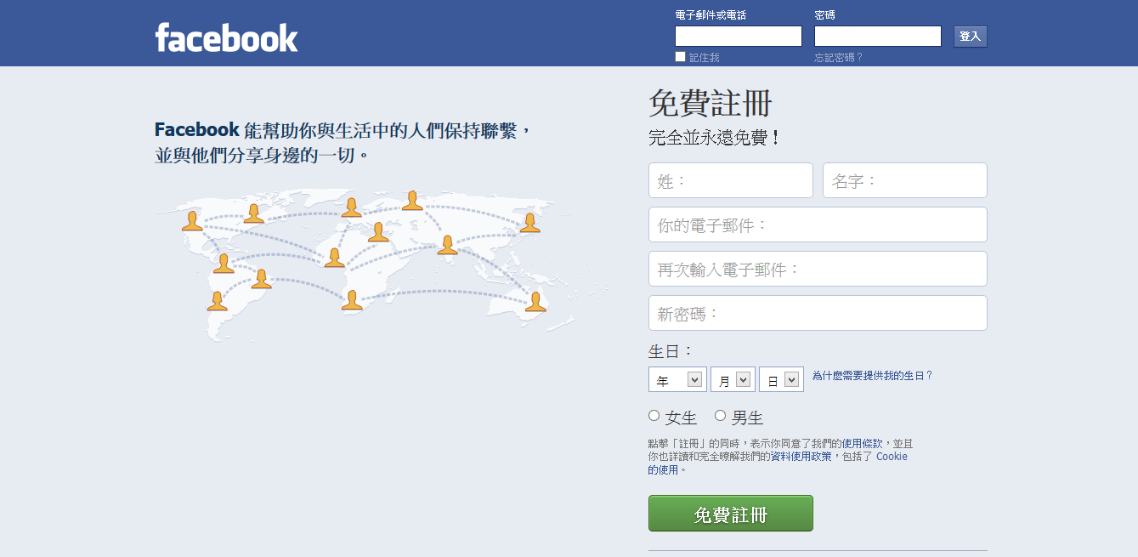
再熟悉不過的介面

Slide 3
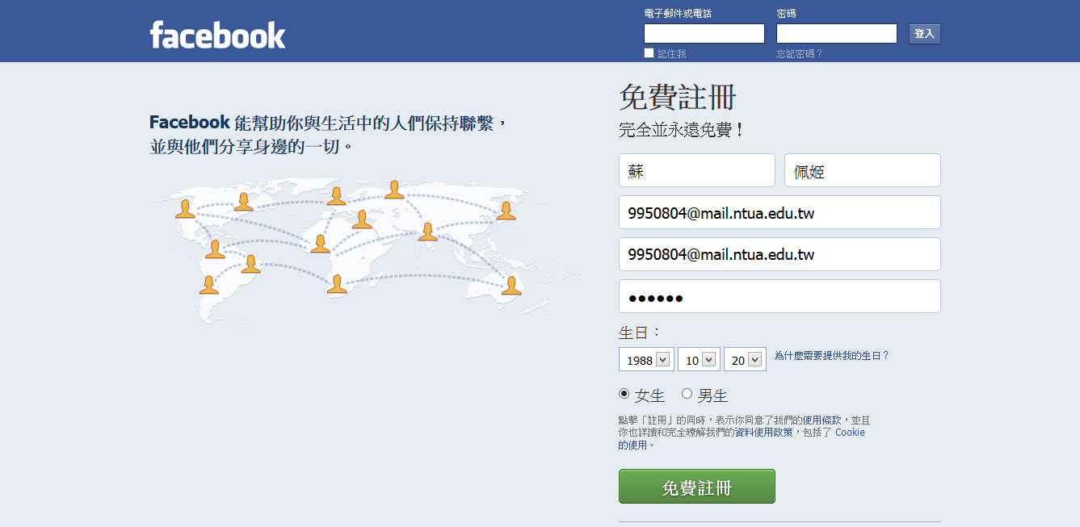
鍵入真實本名

Slide 4
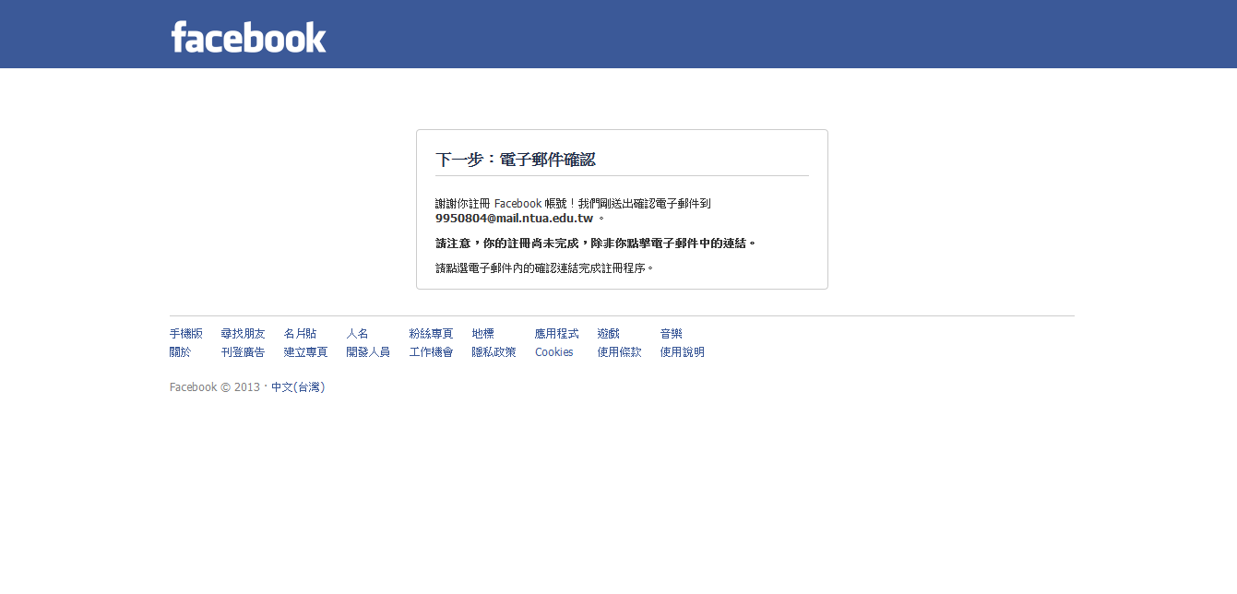
即可獲得email確認

Slide 5
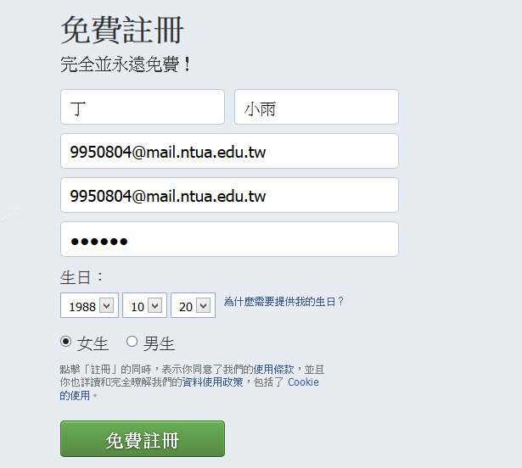
若非使用本名申請註冊

Slide 6
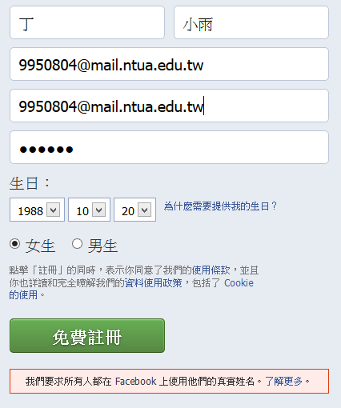
即出現警告提示
「我們要求每個人使用真實姓名，讓您隨時知道與您聯繫的對方是誰。我們已禁止使用某些特定名稱，協助防止用戶建立不實或惡意帳號，以免損害您與朋友分享的樂趣。」

Slide 7
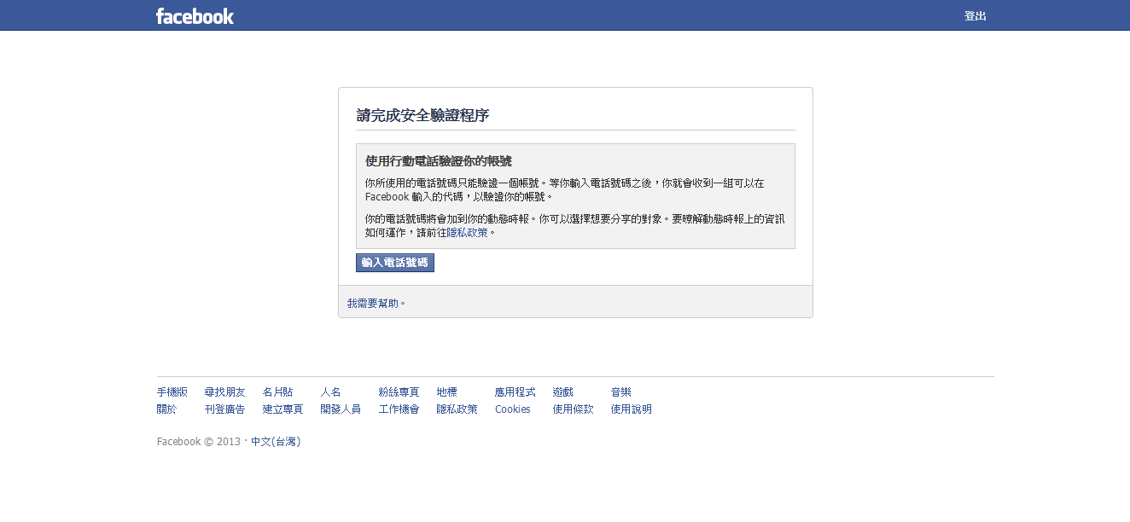
電郵確認完成後 隨即是安全驗證

Slide 8
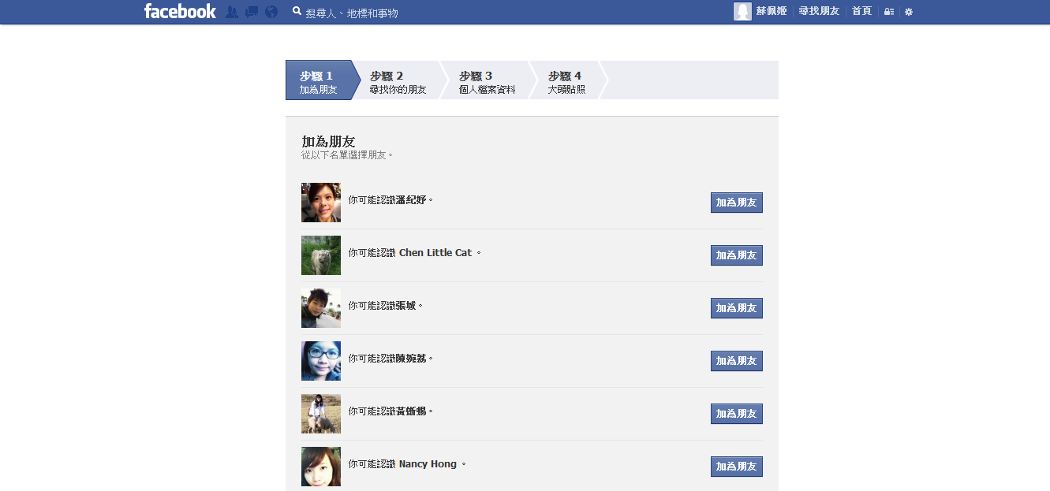
若無錯誤，即刻可使用各項功能

Slide 9
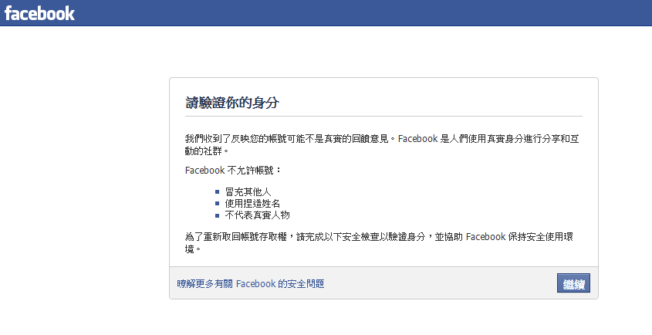
若尚未驗證結束，或是發生錯誤 會被要求繼續驗證

Slide 10
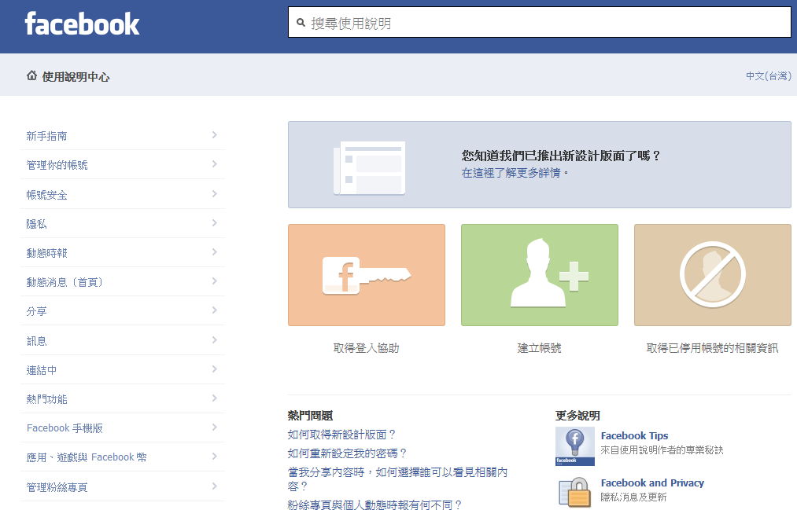
Facebook使用說明中心

Slide 11
註冊流程圖
註冊
填寫 正確 電郵確認
資料 錯誤
錯誤 安全驗證 正確
正確 錯誤
註冊完成
重新驗證
重新確認

